Slide 1
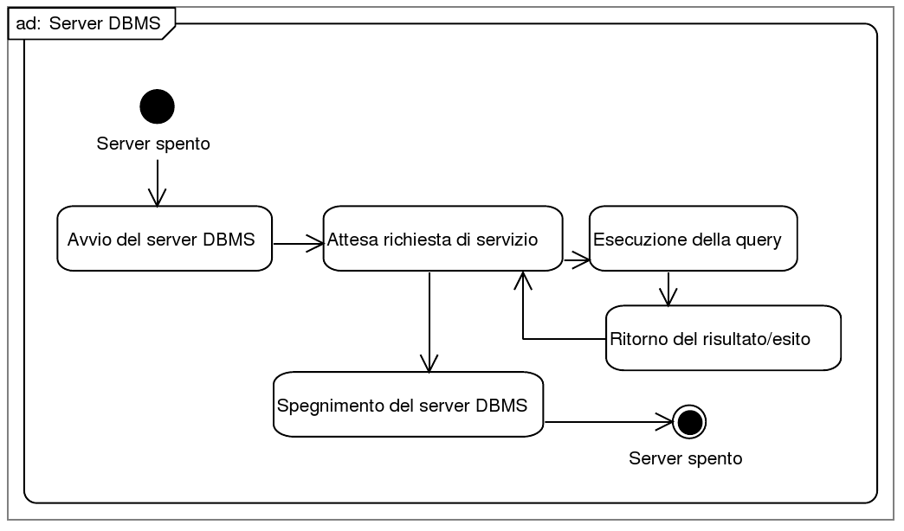
Diagrammi di attività – Server DBMS

Slide 2
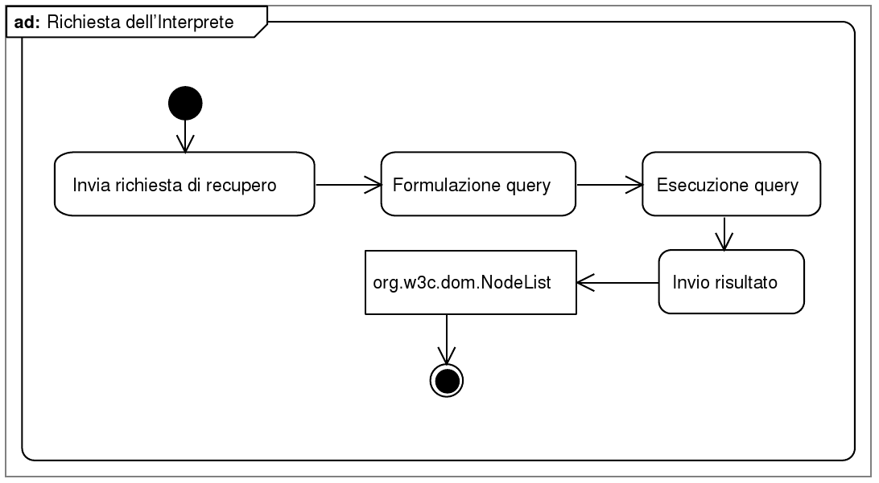
Diagrammi di attività – Interprete

Slide 3
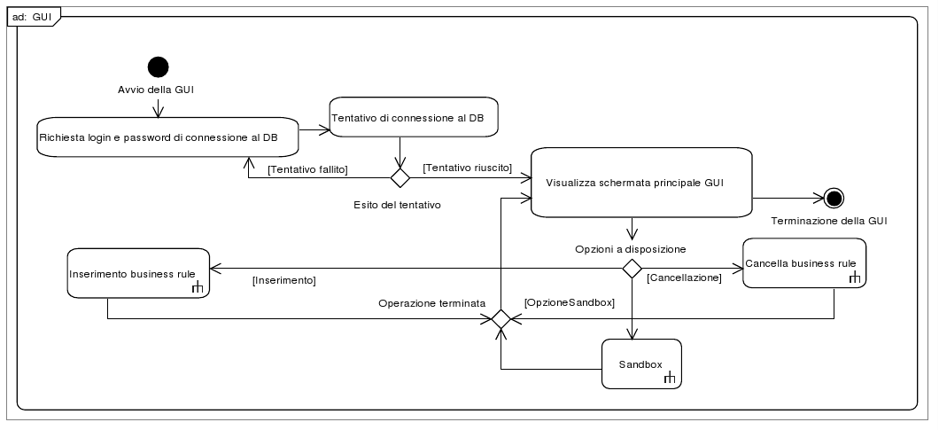
Diagrammi di attività – GUI

